Slide 1
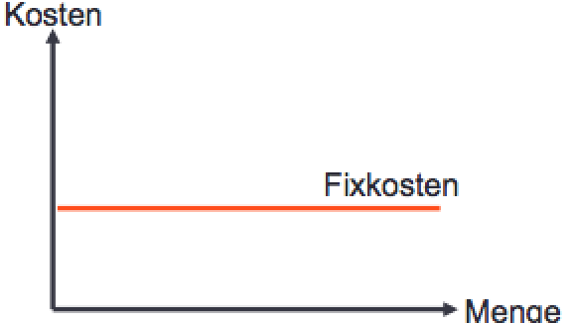
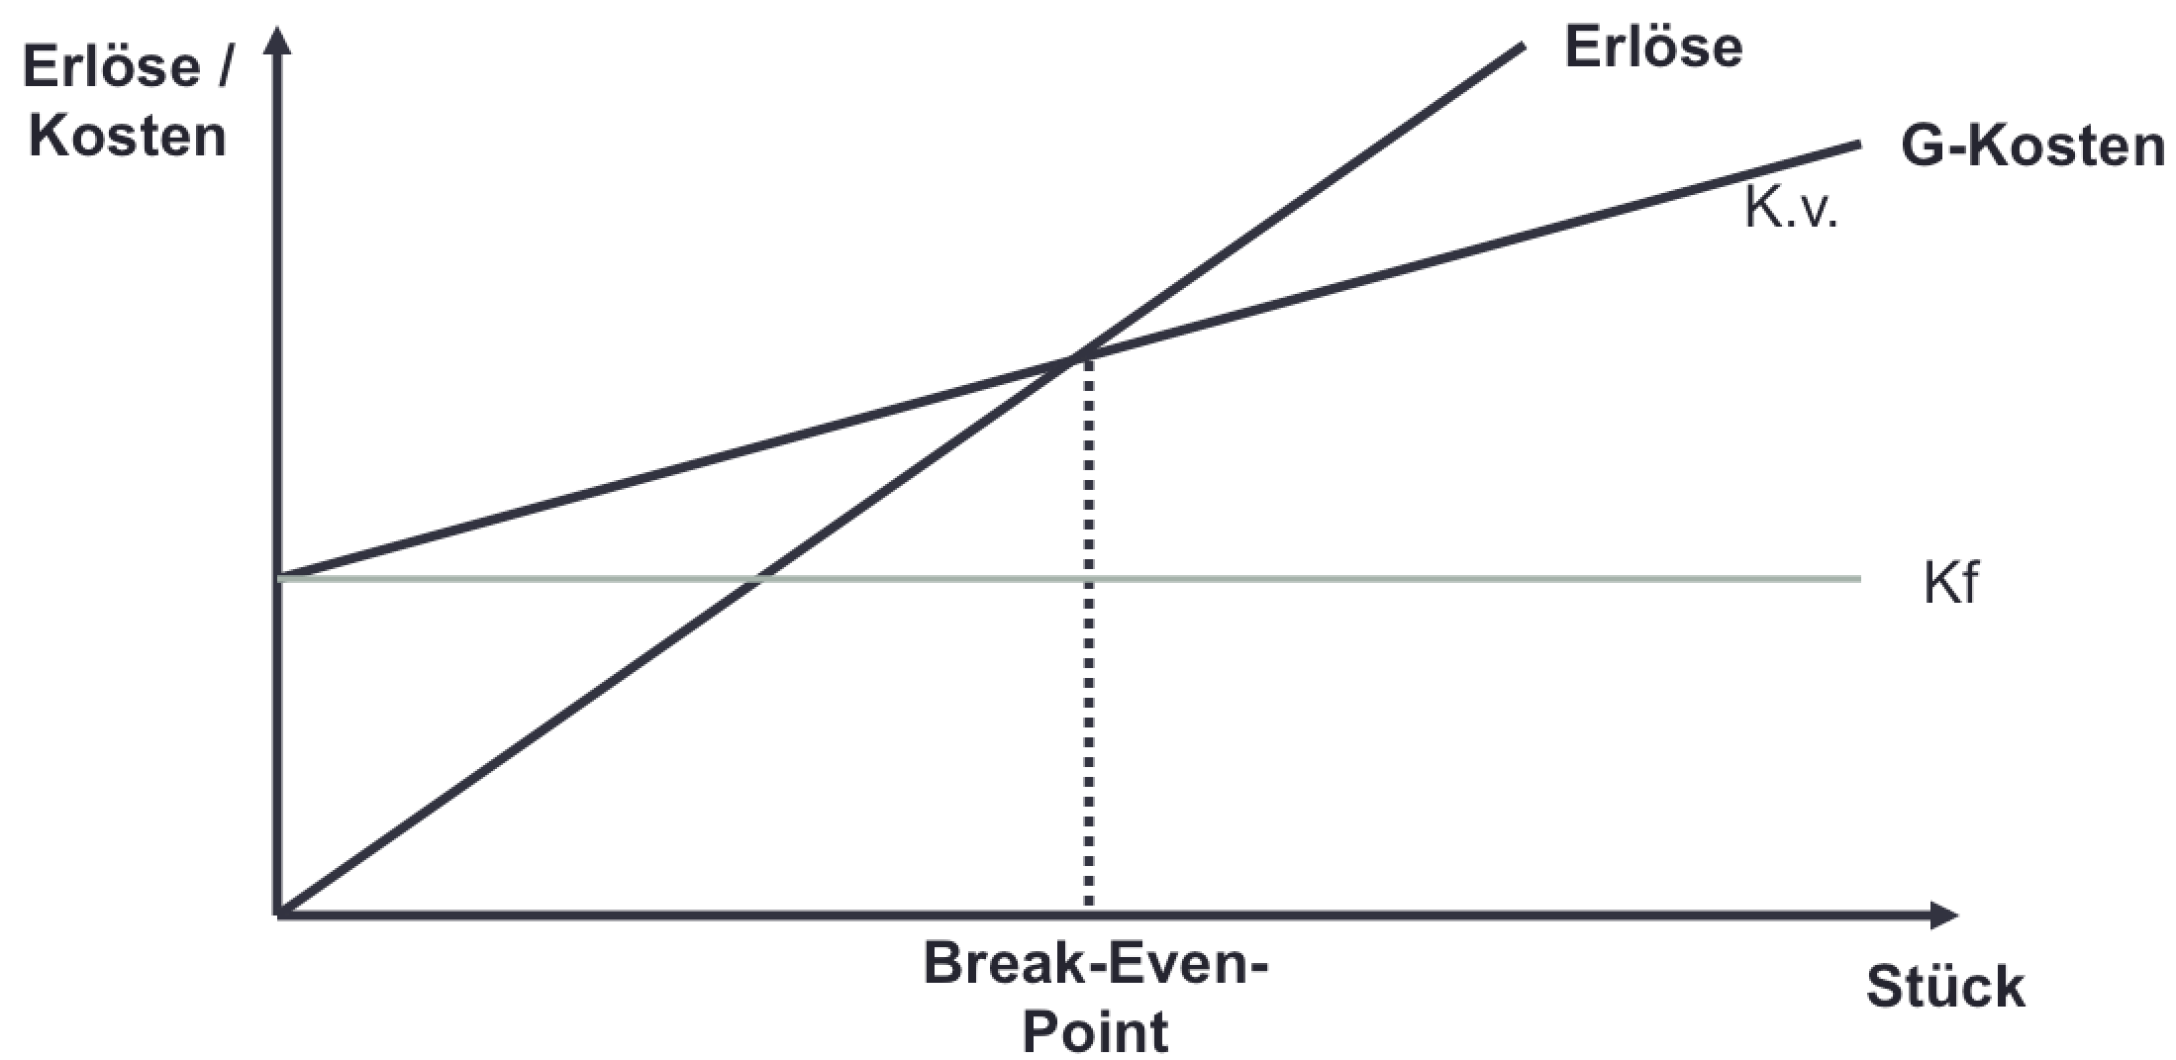
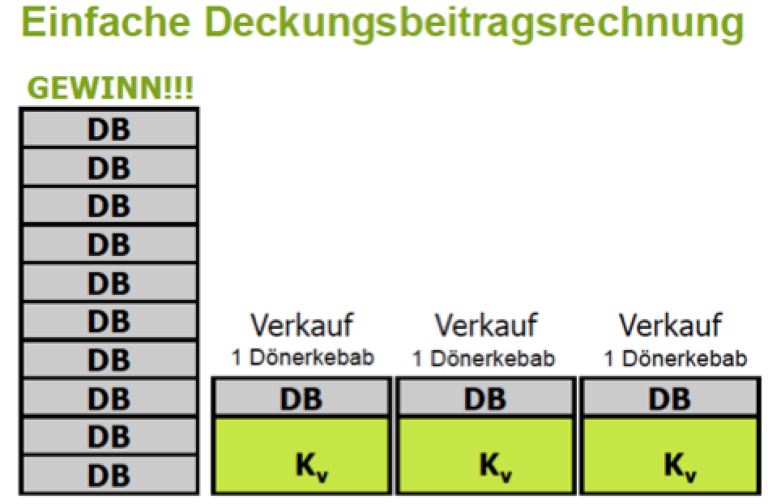
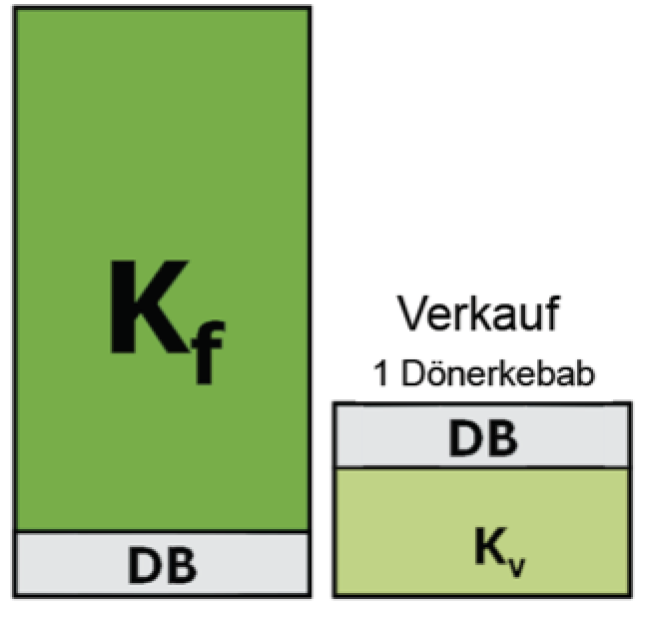
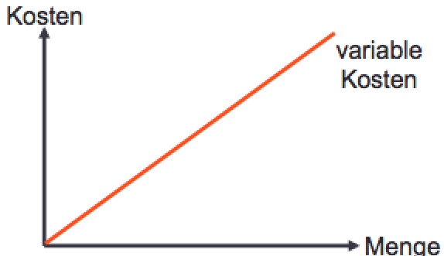
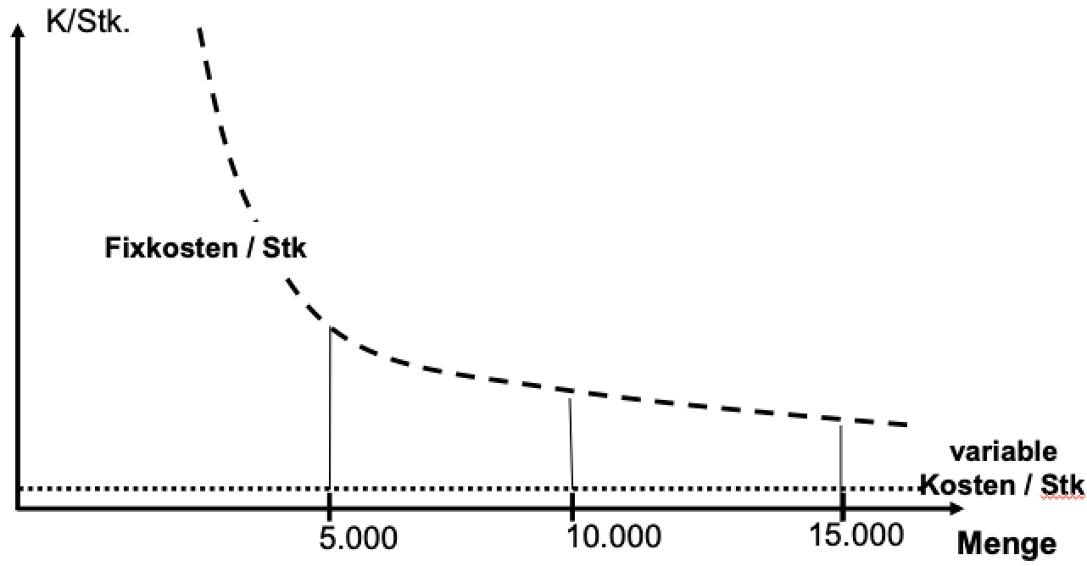
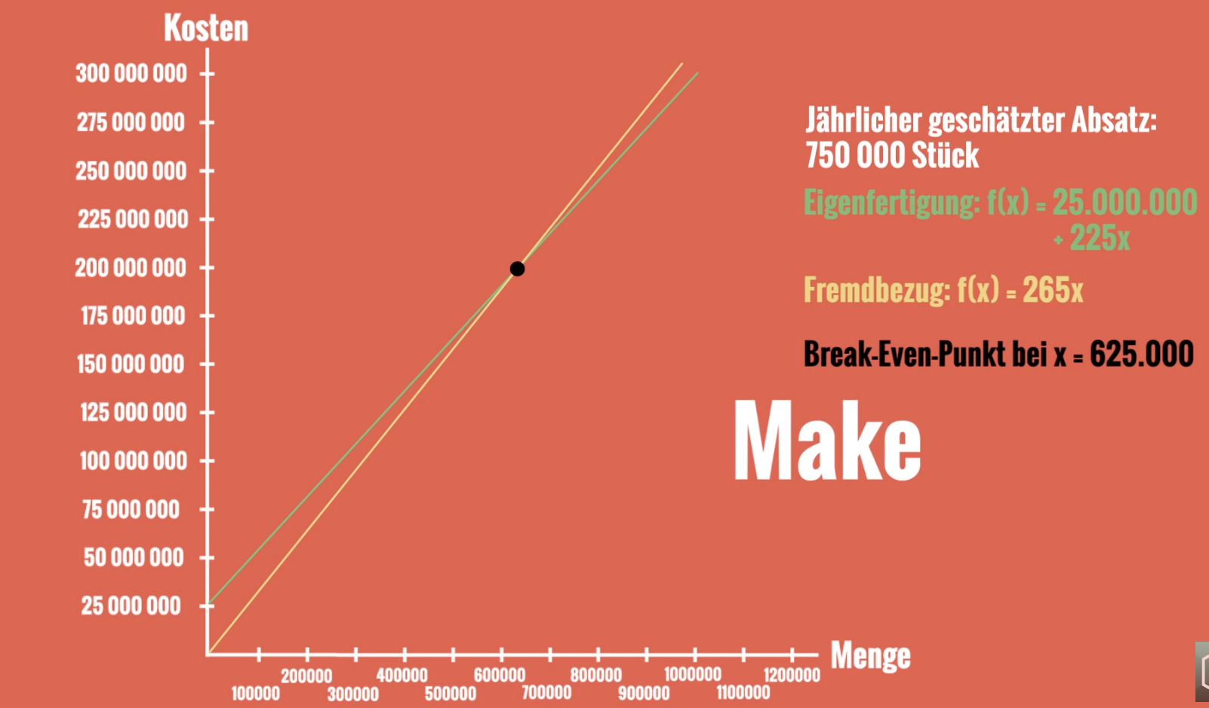
Teilkostenrechnung Direct Costing
Kostenrechnungsverfahren welches nur bei Unterauslastung angewendet wird
Ziel/Kompetenzen:
Fixe und Variable Kosten unterscheiden können, Break Even Point ermitteln und interpretieren können, Teil Kore anwenden können (Annahme, Ablehnung eines Angebotes, Mindestmengen, - Umsatz, ..Sortimentsentscheidungen,
Bei Teilkostenrechnung wird nur ein Teil der Kosten (variable) auf den Kostenträger (Leistung) verrechnet, und man versucht Fixkosten über einen Deckungsbeitrag abzudecken.
Fixe Kosten sind beschäftigungsunabhängig
d.h. sie fallen auf jeden Fall an, egal ob etwas produziert oder erstellt wird.
Z.B. Abschreibungen, Miete, Versicherung, etc. Können ev fix/var aus BAB abgelesen werden.
BEP: grafische Lösung
Variable Kosten sind beschäftigungsabhängig,
d.h. sie fallen nur an, wenn etwas produziert wird, z.B. Wareneinsatz lt. BAB oder Angabe
Beispiel: Teilkostenrechnung bei Hassan‘s Kebab
Wie hoch sind die fixen Kosten und die variablen Kosten pro Kebab?
Wie hoch ist der Deckungsbeitrag (ggf. NRA) bei einem Verkaufspreis von 3,30 EUR inkl. 10%UST?
Bei welcher Menge liegt der Break Even Point?
Wie hoch ist der Mindestumsatz pro Jahr bei einem Verkaufspreis von 3,30 inkl. 10% UST?
Wie hoch sind die Fixkosten pro Kebab bei 5.000 10.000 und bei 15.000 Stück?
Kann sich Hassan die Promo „Jedes 2. Kebab um die Hälfte“, „3 zum Preis von 1“ leisten?
Wie hoch ist B-E-P bei Plangewinn von 10.000,- Euro?
Preisdifferenzierung: Sollte er Spezialangebote anbieten? Wo ist die Grenze? Z.B. Preisreduktion von 25% in einer gewissen Periode führt zu einer Umsatzsteigerung von 40% … VKP: 2,50 statt 3,30; Menge 280 statt 200
Was ändert sich, wenn er bei jedem Kebab einen Schnittverlust von 9% berücksichtigen müsste?
Beschreibung einer Artikelerfolgsrechnung z.B. in einem Restaurant… und Empfehlungen abgeben
5) Anwendung: Fixkostendegression: Fixkosten pro Stück bei steigender Menge
Kostendegression | Stück (Auslastung) | Kf/Stück | Kv/Stück | GK/Stück
Fixkosten | 5000 Stk. (33%) | € 3,12 | € 1,40 | € 4,52
15.600,00 | 10000 Stk. (66%) | € 1,56 | € 1,40 | € 2,96
 | 15000 Stk. (100%) | € 1,04 | € 1,40 | € 2,44
6) Anwendungen: Promo: jedes 2. um die Hälfte…, 2 zum Preis von einem…
7) Anwendung: BEP bei Plangewinn von 10.000,-
(Plangewinn wird zu den Fixkosten addiert)dann wird ein neuer BEP errechnet:
1) Fixe und variable Kosten
KF | 15.600,00
Plangewinn | 10.000,00
BEP bei Plgan ewinn | 25.600,00 | /1,6 = 16.000 St.
Hassans Kebab: variable Kosten (Kv) fixe Kosten (Kf)
Kosten | Eink. preis | Einheiten
Hühnerfleisch | 2,60 | 4
Große Semmel | 1,60 | 10
JCSoße | 1,60 | 32
Salat | 0,80 | 4
Tomaten | 1,12 | 4
Zwiebel | 1,20 | 24
Verpackung | 10,00 | 1000
Miete
Personalkosten
kv
0,65
0,16
0,05
0,20
0,28
0,05
0,01
1,40
Kf | Monate
500,00 | 12
800,00 | 12
Fixkosten
6.000,00
9.600,00
15.600,00
8) Anwendung Preisdifferenzierungen: z.B. Soll der Preis an einem Wochenende um 25% gesenkt werden, wenn damit der Verkauf um 40% erhöht werden kann? Wo liegt die kritische Menge?
9) Was ändert sich, wenn mit einem Schnittverlust von z.B. 9% pro Kebab zu rechnen ist
*)KV bei Sch.verlust z.B. Schnittverl 9% | variable Kosten 1,4/(1-0,91) | € 1,40 € 1,54
2) DB (bzw. NRA bei keinem Bedienungsgeld)
10) Anwendung: Artikelerfolgsrechnung in einem Restaurant…
Verkaufspreis | 3,30
netto stellen
Nettopreis | 3,00
variable Kosten | -1,40
Deckungsbeitrag | € 1,60
Artikel | VP brutto | VP netto | WES
Filet Spieß | 11,00 | 10,00 | 5,00
Rib Eye Steak | 11,00 | 10,00 | 6,80
Rumpsteak | 12,00 | 10,91 | 7,00
Filet Steak | 15,00 | 13,64 | 7,20
DB
5,00
3,20
3,91
6,44
verkaufte Menge
2.000,00
2.500,00
200,00
800,00
DB gesamt
10.000,00
8.000,00
782,00
5.152,00
23.934,00
R/P
R
R
P
R
Management - Aktionen
Guter DB, gute Menge, Verkauf⬆
Schlechter DB gute Menge, DB ⬆
Spätestens bei neg. DB eliminieren
guter DB, ev. Preis etw. ⬇ u Menge ⬆
3) Mindestmenge (Break Even Point) … immer aufrunden
Gesamt DB 23.934,00 – KF 15.000,- = + 8.934,-
Mindestmenge | Fixkosten / | DB = | Stück (BEP)
B-E-P | 15.600,00 | / 1,60 = | 9.750 Stück
11) „Make or buy“ Entscheidung: Was ist besser Fremdbezug oder Eigenfertigung
Fremdbezug; 265 pro Stück (KV Fremdbezug) versud Eigenfertigung: Fixkosten pro Jahr 25.000.000 KV 225 pro Stück
Break Evenpunkt Make or buy: Fixkosten / (Diff variable Kosten) = 25.000.000/(265-225) = 25.000.000 / 40 = 625.000
DH ab 625.000 ist make besser, bis zu 625.000 ist Zukauf günstiger
Bei geplantem Absatz von 725.000 ist make besser
4) Mindestmenge (Break Even Point)
 | Min.menge | *NettoPreis
Min. Umsatz | 9.750 | 3,00 | € 29.250,00

